Slide 1



智能计算系统
软硬件基础
Notes:
各位同学大家好，欢迎来到智能计算系统软硬件基础课程 。今天我们将深入探讨大模型时代的底层系统软件栈与代码生成前沿技术。

Slide 2
Lecture 42：从生成到部署
生成代码的集成
Notes:
本节课是第四十二讲，核心主题是从生成到部署，我们将重点关注大模型生成代码的系统级集成过程 。大家将了解到如何将人工智能生成的底层算子，严谨规范地汇入高性能计算的工程管线中。

Slide 3
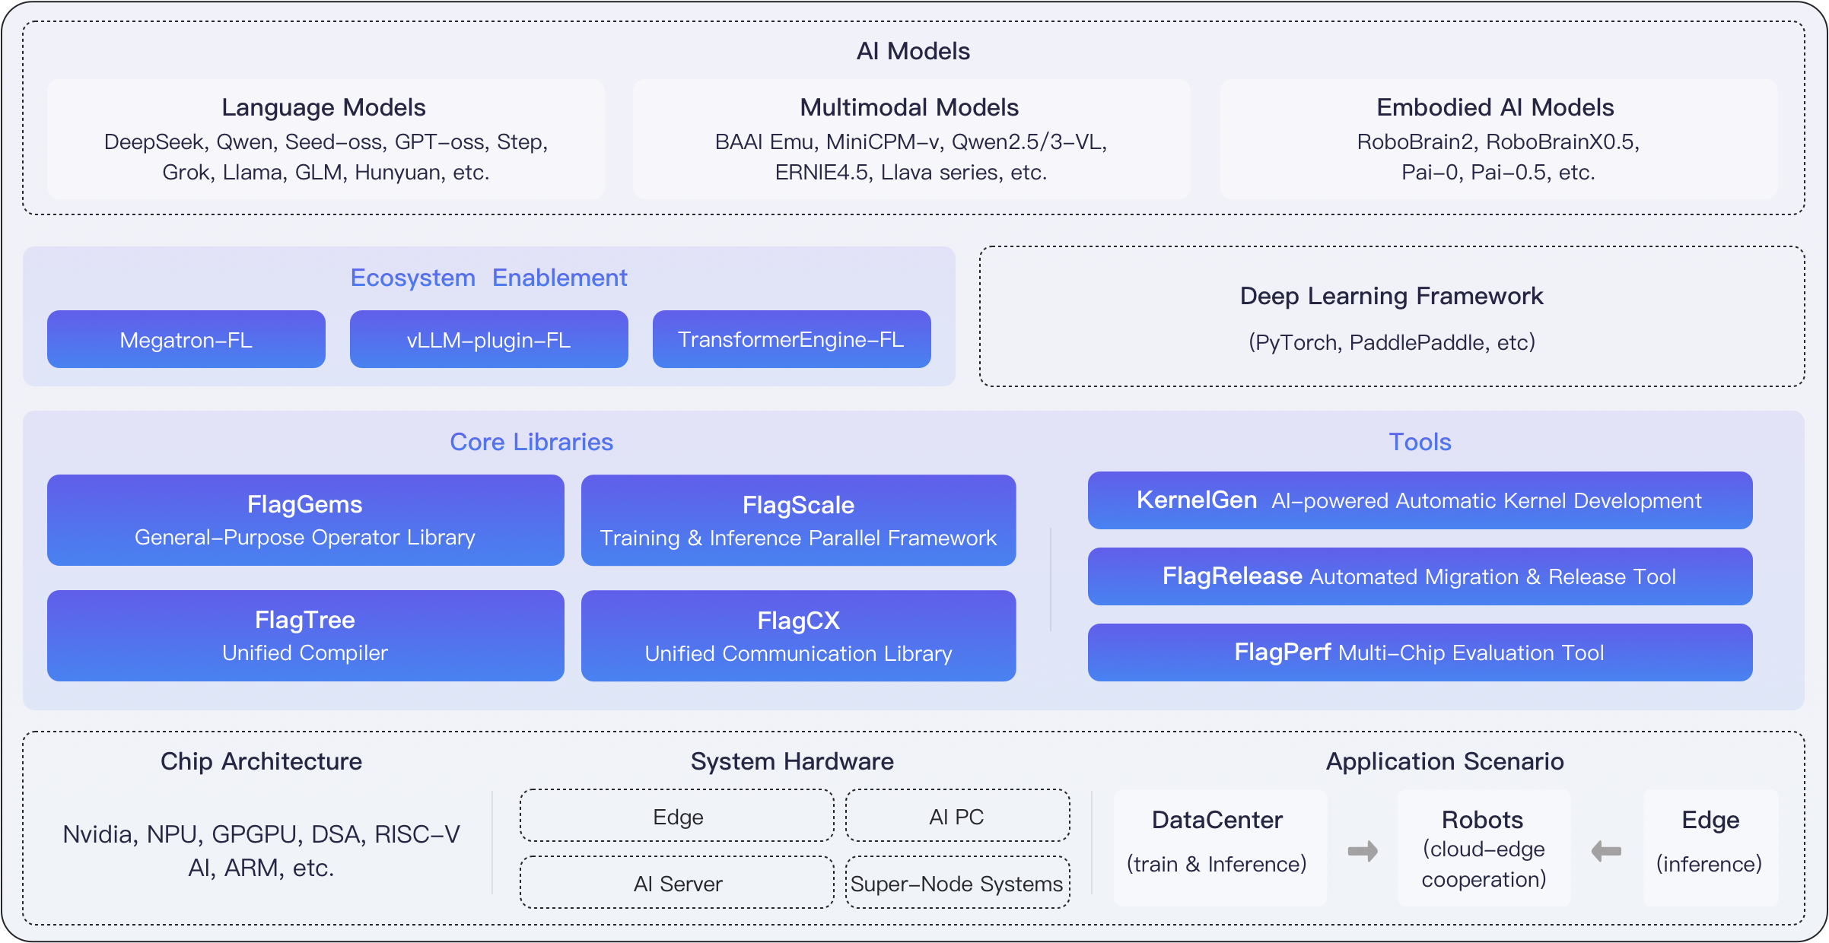
FlagOS 生态概览
3
设计理念：“模型-系统-芯片”解耦，“一次开发，处处运行” 。
  KernelGen（智能源头）：LLM 驱动的算子生成与测试验证代理 。
  FlagGems（高性能算子库）：基于 Triton 的高性能泛化算子库。
  FlagTree（编译引擎）：连接算子与超过十种异构芯片的统一 MLIR 编译器。
https://docs.flagos.io/en/latest/overview.html
Notes:
首先我们从宏观视角审视 FlagOS 生态架构 。该生态的核心设计理念是模型、系统与芯片的三层严格解耦，致力于实现一次开发处处运行的终极目标 。生态体系内包含三大核心基石。第一是智能源头 KernelGen，这是一个由大语言模型驱动的算子生成与测试代理 。第二是 FlagGems，它是基于 Triton 构建的高性能泛化算子库 。第三是统一编译引擎 FlagTree，负责将上层算子高效映射到超过十种异构架构芯片上 。

Slide 4
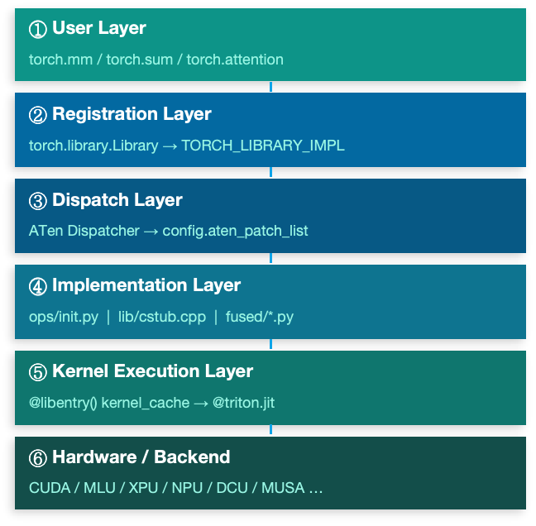
FlagGems 概述
4
Triton 编写，跨硬件统一：
  天然支持 CUDA、MLU、XPU、NPU 等 10+ 硬件后端
高性能算子：
  矩阵运算、注意力机制、归一化、激活函数等训练推理核心算子
LibEntry 内核缓存：
  自研调度层替代 Triton 原生 Autotuner，显著降低首次编译开销与 dispatch 延迟
双模式部署：
  纯 Python 包（快速验证）与 C++ 扩展（生产加速）自由切换，C++ 路径消除 Python 调用帧开销
配置驱动调优：
  LibTuner 自动搜索最优超参并持久化为 YAML，冷启动直接复用，无需每次重新 benchmark
Notes:
接下来我们解剖 FlagGems 算子库 。它采用 Triton 领域特定语言编写，天然具备极强的硬件泛化能力，无缝支持国内外主流硬件后端 。库内沉淀了矩阵运算、注意力机制等训练与推理高频算子 。为了突破原生系统的性能瓶颈，研发团队自研了 LibEntry 调度层替代原生自动调优器，大幅削减了首次编译开销与分发延迟 。此外它支持纯 Python 包与 C++ 扩展双模式部署 。最后通过配置驱动设计，LibTuner 可自动搜索最优超参并持久化至本地，实现冷启动状态下的极速复用 。

Slide 5
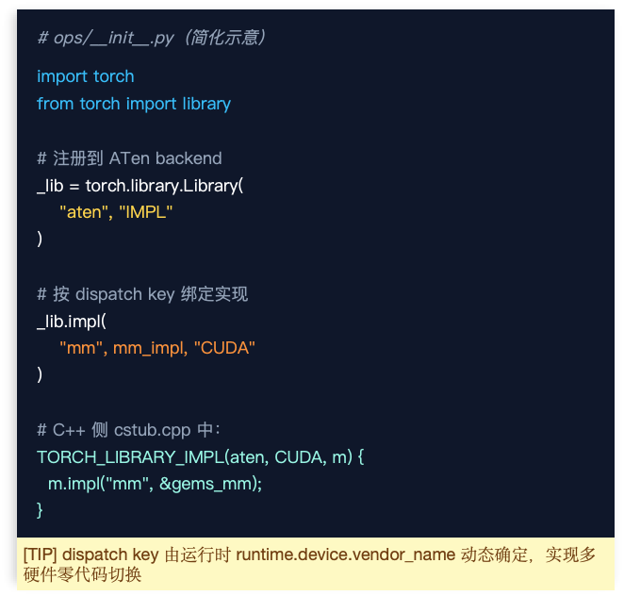
FlagGems 算子注册与分发
5
用户调用
  flag_gems.enable() 或 flag_gems.use_gems()
  触发模块初始化，遍历 ops/init.py
Library 注册
  torch.library.Library("aten", "IMPL")
  按 dispatch key（CUDA/XPU…）注册实现
TORCH_LIBRARY_IMPL
  C++侧：aten::mm → mm，aten::add.Tensor → add，覆盖ATen operator table中的默认实现。
ATen Dispatcher 路由
  config.aten_patch_list 决策
Notes:
这一页详细展示了算子的动态注册与分发路由机制 。整套流程始于应用层的模块初始化调用 。随后进入注册层，系统会依据运行时的具体硬件名称提取调度键，将实现挂载到内部库中 。在 C++ 底层，系统利用特定宏直接覆盖算子表中的默认实现路径 。最终由张量调度器结合配置列表完成精准路由分发，这套机制优雅地实现了多硬件平台的零代码切换 。

Slide 6
FlagGems 算子编译
6
Triton 源码（.py）
  算子用 Triton DSL 编写（ops/mm.py、ops/attention.py 等）
  装饰器 @triton.jit 标注 JIT 编译入口
@libentry() 装饰器 — 替代 Autotuner
  LibEntry 独立管理 kernel_cache，绕过 Triton 原生 Autotuner 运行时
首次调用触发 JIT 编译，LibEntry 独立管理缓存以规避 Autotuner 开销
  @triton.jit → Triton Compiler → PTX / ISA（因后端而异）
  编译产物缓存于 kernel_cache，后续调用直接命中
LibTuner — 超参搜索
  BenchmarkCache 记录 BLOCK_M/N/K、num_warps、stages 等最优配置
★ 第1次调用 → Triton JIT 编译（较慢） | 后续调用 → kernel_cache 直接命中（快） | 冷启动优化：预加载 ConfigCache
Notes:
在算子编译执行环节，FlagGems 展现了精巧的缓存策略 。算子逻辑封装在 Python 源码中 。这里的工程亮点是引入独立的入口装饰器，全面接管并绕过原生的运行时组件 。在算子首次调用时，系统触发即时编译流水线，将中间产物下发至特定后端，此时耗时相对较长 。但编译产物会立刻被记录在内核缓存中，使得后续所有调用都能直接命中缓存，实现性能飞跃 。同时底层的调优模块会异步记录诸如线程块大小等最优架构参数 。

Slide 7
FlagGems 运行时加载
7
[PY] 纯 Python 模式（Pure Package）
  pip install flaggems（无 C++ 编译）
  ops/__init__.py 通过 torch.library 注册
  dispatch 路径：Python 函数调用栈
  适合快速验证 / CI 测试环境
  开销：Python 调用帧 + GIL 竞争
[C++] C++ 扩展模式（with C++ Runtime）
  pip install flaggems[cpp]（编译 cstub.cpp）
  lib/cstub.cpp → TORCH_LIBRARY_IMPL 宏注册
  dispatch 路径：C++ 函数指针，零 Python 开销
  适合生产部署 / 推理加速场景
  显著降低短算子 dispatch 延迟
VS
Notes:
针对多变的应用场景，FlagGems 提供了两种维度的运行时加载方案 。纯 Python 模式无需经过复杂的 C++ 编译链，直接通过库注册，非常适合算法原型设计与持续集成测试环境，但代价是存在全局解释器锁竞争及调用帧开销 。对于对延迟极度敏感的生产部署环境，C++ 扩展模式是必选方案 。它通过预编译的扩展模块进行宏注册，其分发路径完全依赖底层函数指针，实现了真正意义上的零 Python 额外开销，是短算子推理加速的利器 。

Slide 8
FlagTree 系统总览
8
统一多芯片 AI 算子编译器 · 基于 Triton & MLIR 生态
支持的芯片后端（10+ 国内外主流 AI 芯片）
  NVIDIA、寒武纪、清微智能、华为昇腾、摩尔线程等等
  多 Triton 版本分支（v3.1 ~ v3.5）并行维护，各后端独立 CI/CD
Python 前端
编译器中间层
后端代码生成
运行时加载
@triton.jit
FlagGems LibEntry
MLIR Dialects
Triton-IR / TTGIR
LLVM-IR → PTX
ASM / 厂商工具链
JIT 缓存
Unified HW Manager
▶
▶
▶
Notes:
视线继续下沉，我们来到 FlagTree 编译引擎层 。作为一个统一的多芯片算子编译器，它深度扎根于 Triton 与 MLIR 编译生态 。目前已稳定支持英伟达、寒武纪、华为昇腾等十余款国内外核心异构计算芯片 。工程团队并行维护了多个版本分支与隔离的集成部署通道 。在架构流转上，它将前端生成的代码投递至 MLIR 方言中间层进行硬件无关优化，最终经由生成器下发给具体的厂商工具链 。

Slide 9
FlagTree 算子编译流水线 ①
9
前端解析 · Triton-IR 生成 · TritonGPU-IR 优化
Python 内核 + AST 解析
  @triton.jit 装饰器触发 JIT；前端遍历 Python AST，识别 tile 级张量操作，构建 Triton-IR。
Triton-IR → TritonGPU-IR
  化模块注入 Layout Encoding、，生成 TritonGPU IR，执行通用 pass：CSE、DCE、内联等。
TritonGPU-IR → LLVM-IR
  厂商专属 pass 进一步优化 TTGIR，最终通过 MLIR → LLVM 桥接层输出 LLVM-IR，完成高层优化阶段。
Notes:
本页对 FlagTree 的编译流水线前端进行了切片分析 。在前端解析阶段，系统会深入解析 Python 抽象语法树，精准捕获张量级别的操作符，据此构建出初始的中间表示图 。随后进入核心变换期，系统注入内存布局编码逻辑，生成带硬件倾向的中间表示，并严格执行公共子表达式消除与死代码剔除等经典编译优化趟 。最终结合芯片特征实施专属优化，并通过桥接层转化为 LLVM 标准中间代码，至此完成机器无关层面的全部升华 。

Slide 10
FlagTree 算子编译流水线 ②
10
LLVM-IR → 汇编 → 二进制 · 插件化后端 · 编译缓存
后端插件化架构（third_party/）
编译结果缓存机制
阶段 | 输入 | 产物 | 工具链
LLVM 优化 | LLVM-IR | 优化后 LLVM-IR | LLVM opt passes
汇编生成 | LLVM-IR | PTX / AMDGCN / 厂商 ASM | LLVM backend + 厂商驱动
设备编译 | ASM / BC | .cubin / .hsaco / 二进制 | NVCC / HIPCC / 厂商编译器
缓存写入 | 编译产物 | kernel_hash.bin | ~/.triton/cache/
Notes:
流水线的后半段则完全属于后端代码生成与汇编下发 。系统承接上一阶段的 LLVM 中间代码，调用底层优化器进行最后打磨 。随后依赖各厂商定制的汇编生成器，将其翻译为特定指令集架构代码 。紧接着调用专用编译器生成可直接加载的二进制目标文件 。在此过程中，系统会计算文件的哈希摘要并将其落盘至本地缓存目录，作为后续急速冷启动的数据基础 。

Slide 11
FlagTree 运行时加载与统一硬件抽象层
11
FlagTree Hints —— 运行时行为扩展
  flagtree_hints (shared_mem)
  flagtree_hints (async_dma)
  FLIR 中间层
①
②
③
④
首次调用触发 JIT
编译 or 缓存命中
动态库加载
内核分发执行
@triton.jit 包装的内核首次被调用，根据实参 dtype / shape 特化 key，查询磁盘缓存。
▶
缓存未命中则启动完整编译流水线，结果写入磁盘；命中则直接读取已编译二进制文件。
▶
通过 cuModuleLoadData（NVIDIA）/ hipModuleLoad（AMD）或厂商等价 API 加载到设备，获取 kernel handle。
▶
UnifiedHardware Manager 统一封装 launch API，屏蔽厂商差异；FlagTree 替换系统 triton 包，上层框架无感切换。
Notes:
最后是运行时的硬件抽象调度 。当上层业务首次触发内核执行时，系统提取数据类型与形状特征构成特征键，向磁盘发起缓存寻址请求 。若发生缓存穿透则完整走一遍刚才讲的编译管线并回写磁盘，若命中则极速读取已编译的二进制流 。随后系统调用特定厂商的底层驱动应用程序接口，将指令载入显存并抓取执行句柄 。这一切复杂的硬件交互都被统一管理器完美封装，对上层的深度学习框架做到了绝对透明与无感切换 。

Slide 12
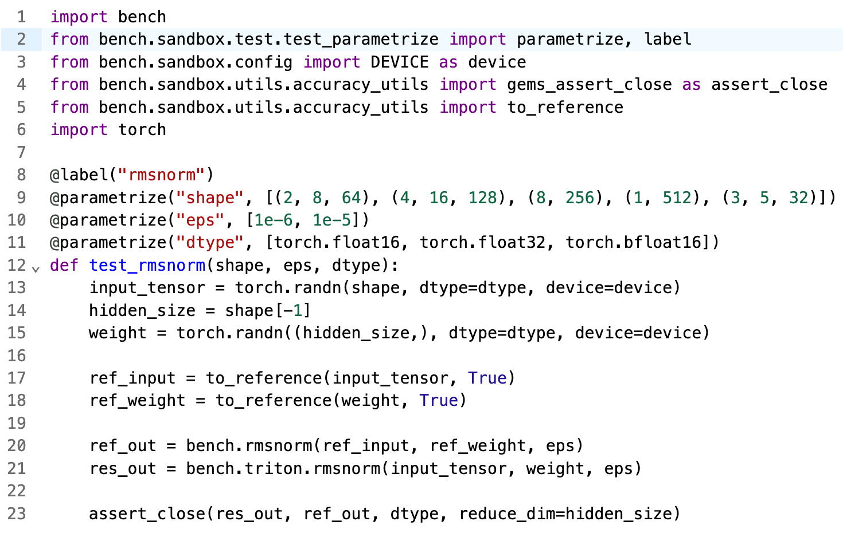
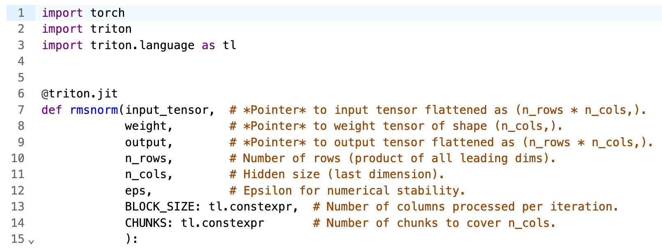
KernelGen 生成代码示例
12
KernelGen 生成的代码在功能上是完备
在工程结构上通常表现为包含业务逻辑、测试工具与绘图脚本的混合型单文件
Notes:
理解了系统底座，我们回头审视代码的源头 KernelGen 。作为大模型驱动的代理，它输出的算子代码在数学功能上是完全自洽的 。正如这部分均方根归一化代码所示，为了满足大模型的单次输出特性，其工程结构通常表现为高度耦合的单文件形态 。这个文件中不仅打包了核心的算子计算逻辑，还不可避免地夹杂了临时测试脚手架与性能绘图脚本。

Slide 13
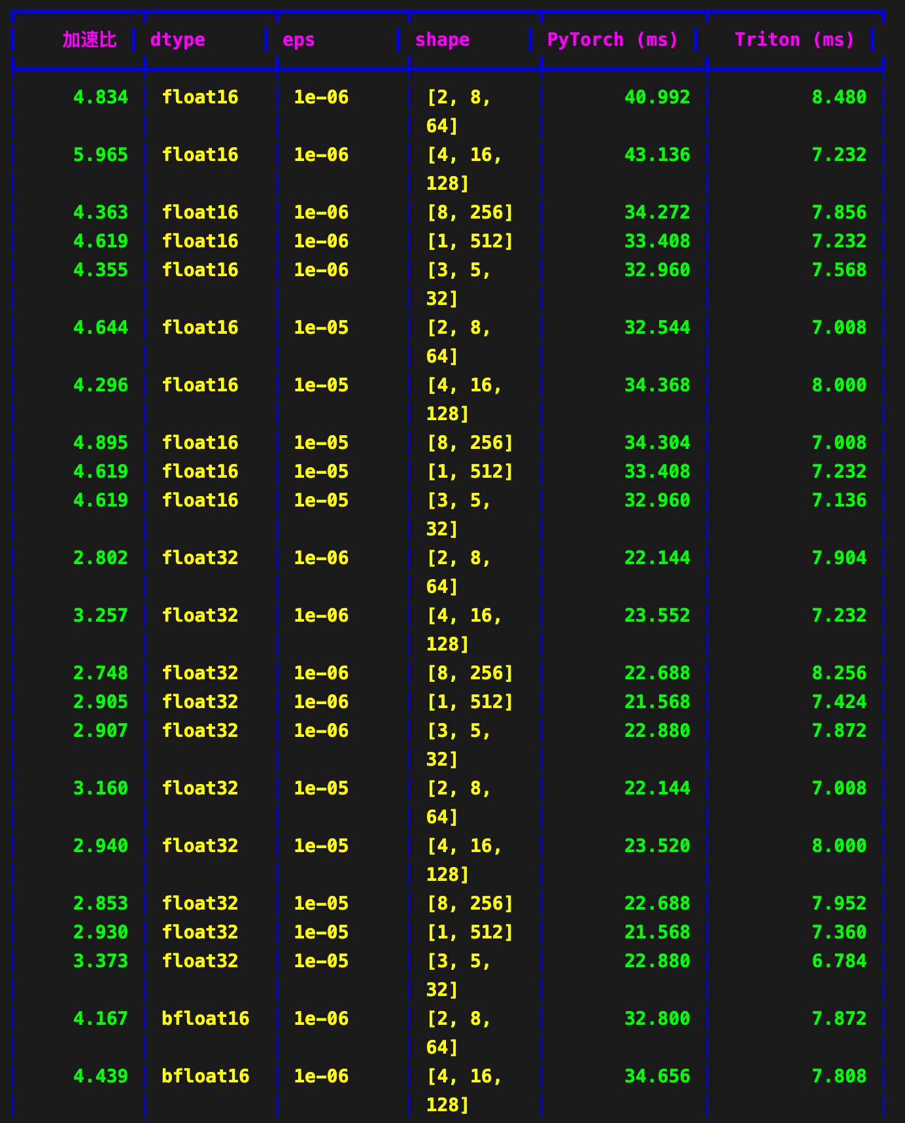
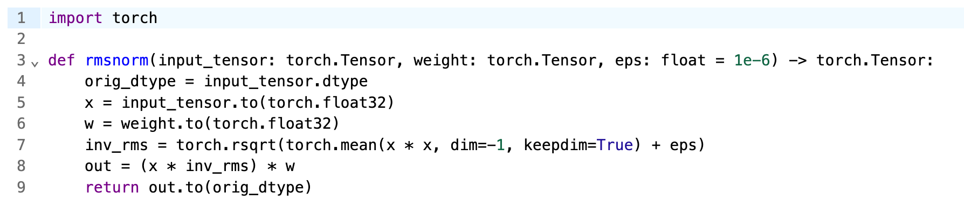
算子入库的工程门槛
13
KernelGen 生成的算子需要满足：
  在隔离环境中通过了正确性验证
    和CUDA版本的基础实现对比
    基础实现也由KernelGen生成
  在性能测试中达到了预设的基准
Notes:
这种单文件形态虽然易于快速验证，但绝不能直接推入主干代码库，必须跨越极其严苛的工程门槛 。一份合格的算子必须同时满足三大定律。首先必须在干净的隔离沙箱中通过绝对的正确性验证 。其次必须与基准版本进行逐比特的张量对齐比对，而这个基准通常也是由生成链路同步构建的 。最后也是最关键的，在多维度的形状与数据类型测试矩阵下，其执行吞吐量与内存访问延迟必须严格达到系统预设的性能基准红线 。

Slide 14
规范化重构
14
执行逻辑：AST 解析与结构清洗，将原代码转化为符合标准的算子库模块 。
内核提取：剥离基准测试，动态化网格配置。
依赖注入：挂载 FlagGems 专属的 @libentry 装饰器以接入缓存调度机制 。
测试迁移：重构断言为标准的 pytest 参数化测试框架。
https://github.com/flagos-ai/KernelGen/tree/main/tools
Notes:
为了跨越这道门槛，我们引入了自动化的规范化重构管线 。其核心逻辑是对原始单文件进行极其细致的抽象语法树解析与结构清洗，将其解构并转化为符合工业标准的工程模块 。重构动作包含三大核心要点。第一是剥离硬编码的基准测试逻辑，将网格调度策略彻底动态化 。第二是实施依赖注入，强制挂载框架专属的入口装饰器以激活底层的缓存拦截机制 。第三是测试范式迁移，将随意的断言脚本重写为高覆盖率的参数化单元测试框架代码 。

Slide 15
规范化重构
15
KernelGen 原始文件输出 | convert.py 解析行为与结构清洗 | FlagGems 目标模块映射
[operator]_triton.py | 剥离所有的性能基准与测试桩代码。提取包含 @triton.jit 的内核主函数。将 KernelGen 生成的硬编码启动参数转换为动态网格（Grid）配置；注入 FlagGems 专属的 @libentry 装饰器，以便挂载自动调优与启发式规则缓存机制。 | src/flag_gems/ops/[operator].py
[operator]_baseline.py | 提取作为基准参照的原生 PyTorch 或 CUDA 算子实现，将其封装为测试套件中的对标函数。 | 提取后供测试模块调用。
test_[op]_accuracy.py | 重构断言逻辑。将独立的断言脚本转化为符合标准 pytest 框架的单元测试类。注入不同数据类型（FP16, BF16, FP32）的参数化修饰器，补充针对 NaN、Inf 等非典型值的边界测试边界条件处理。 | tests/[operator]_test.py
test_[op]_performance.py | 清理图表生成代码。保留关键的 Throughput（吞吐量）与 Latency（延迟）评测逻辑，并集成入 FlagGems 的自动化 CI/CD 性能基准（Benchmark）评估流中，确保回归测试的稳定性。 | tests/[operator]_test.py
https://github.com/flagos-ai/KernelGen/tree/main/tools
Notes:
本页详尽拆解了重构过程中的物理文件映射拓扑 。解析脚本作为中枢神经，将单一文件精准切割 。被提纯并注入缓存机制的核心算子逻辑，被归档至主干操作库中 。原生框架的基准实现被剥离至独立的对标模块中供后续调用 。最重要的是测试体系的重塑，精度测试注入了涵盖各种数据类型的参数化修饰器，并增补了针对非典型浮点数值的边界攻防测试 。而性能测试则被削减了冗余的图表生成逻辑，其核心吞吐量评测被无缝编排进持续集成流水线中，确保代码演进过程中的性能不发生退化 。

Slide 16
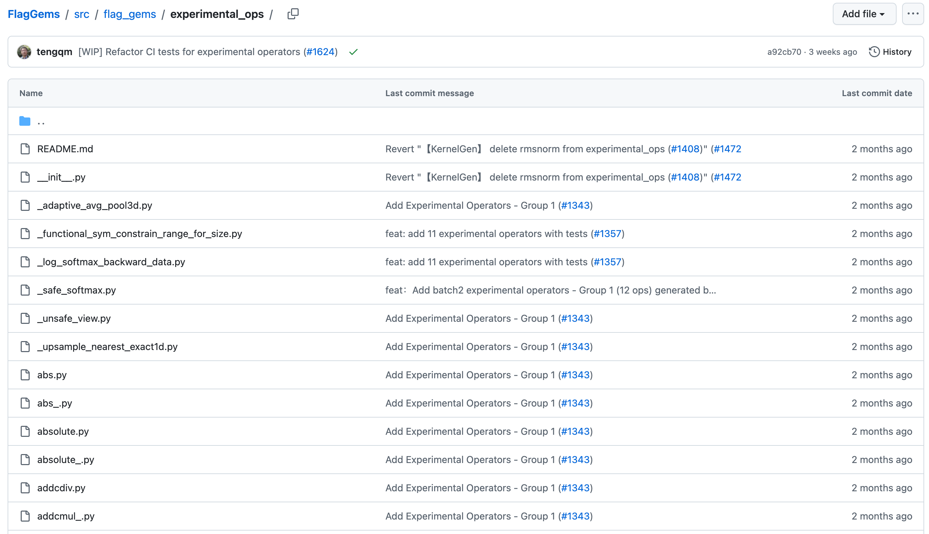
提交PR进入experimental_ops
16
https://github.com/flagos-ai/FlagGems/tree/master/src/flag_gems/experimental_ops
Notes:
历经沙箱验证与深度重构的洗礼后，算子代码终于迎来了向主线进军的时刻 。正如当前开源仓库的快照所示，这些由硅基智能生成并经系统强化的算子，会通过拉取请求首先空降至实验性算子矩阵中 。在这里它们将接受真实的社区业务流量与更多边缘场景的联合测试，直至彻底稳固。

Slide 17

解决方案： FlagOS， 统一AI系统软件栈
Notes:
纵观全篇，从一行大模型生成的原始代码，到被异构芯片高速吞吐执行的二进制指令，这庞大而精密的工业链路，都统摄于 FlagOS 这个统一系统软件栈的版图之内 。软硬协同与编译抽象，正是我们在智能计算时代突破算力孤岛的核心武器。

Slide 18








https://space.bilibili.com/3546791834290849
https://github.com/flagos-ai
https://www.zhihu.com/people/95-22-20-18/posts
https://flagos.io/Home
Notes:
幻灯片附带了 FlagOS 生态的全局项目导航矩阵 。大家课后请务必扫描这些仓库与社区入口，克隆代码到本地开发机，亲自运行一遍从代码生成到编译下发的全链路，这对深刻理解今天讲授的系统架构至关重要。

Slide 19

感谢观看！
Notes:
我们今天关于生成代码系统级部署集成的硬核技术拆解就到这里。纸上得来终觉浅，希望大家课后认真复盘，感谢大家的专注聆听，我们下节课再见 。

